Slide 1
BNO055 – 9축 센서 실습
2026.06.17

Slide 2
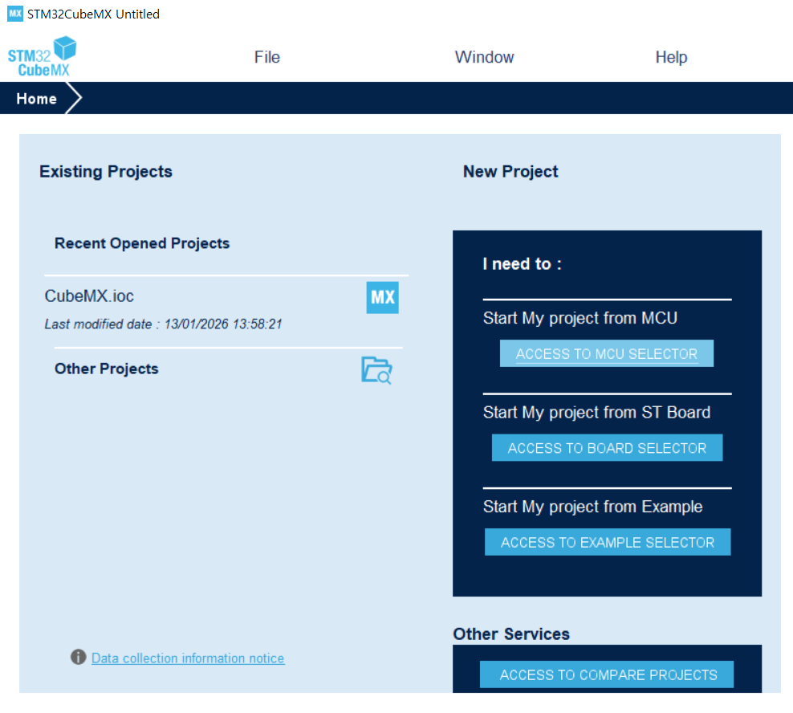
Project 생성
STM32CubeMX 실행 후 "ACCESS TO MCU SELECTOR” 선택

Slide 3
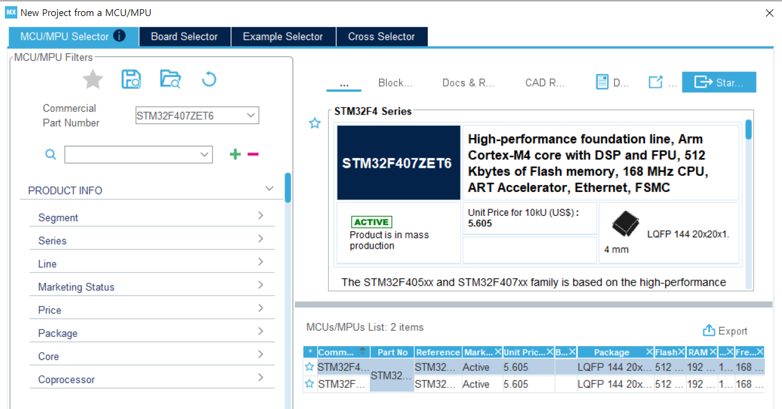
Project 생성
STM32F407ZET6 선택 후 "Start Project” 클릭

Slide 4
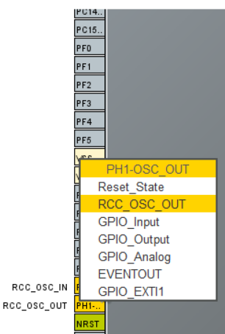
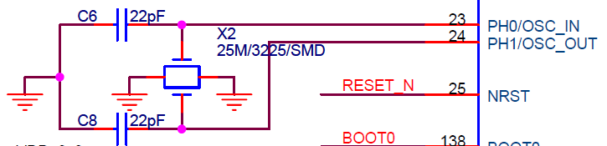
Project 생성
HSE(25MHz) 핀 설정 – 회로도 참조
HSE : PH0-OSC_IN, PH1-OSC_OUT

Slide 5
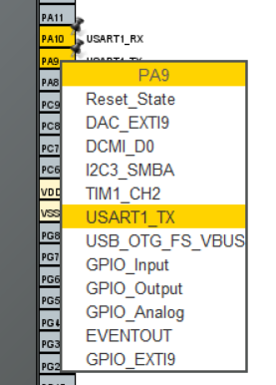
Project 생성
USART1핀 설정 – 회로도 참조
UART1 : PA9-USART1_TXD, PA10-USART1_RXD

Slide 6
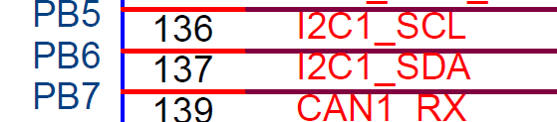
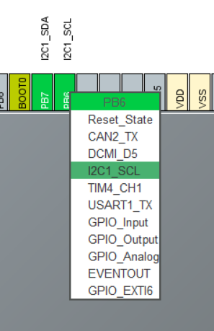
Project 생성
I2C 핀 설정 – 회로도 참조
I2C : PB6-I2C1_SCL, PB7-I2C1_SDA

Slide 7
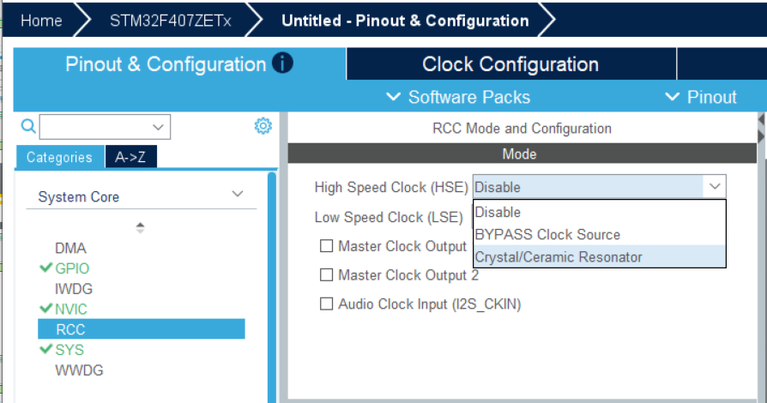
Project 생성
System Core -> RCC에서 HSE 활성화 -> Crystal/Ceramic Resonator 선택

Slide 8
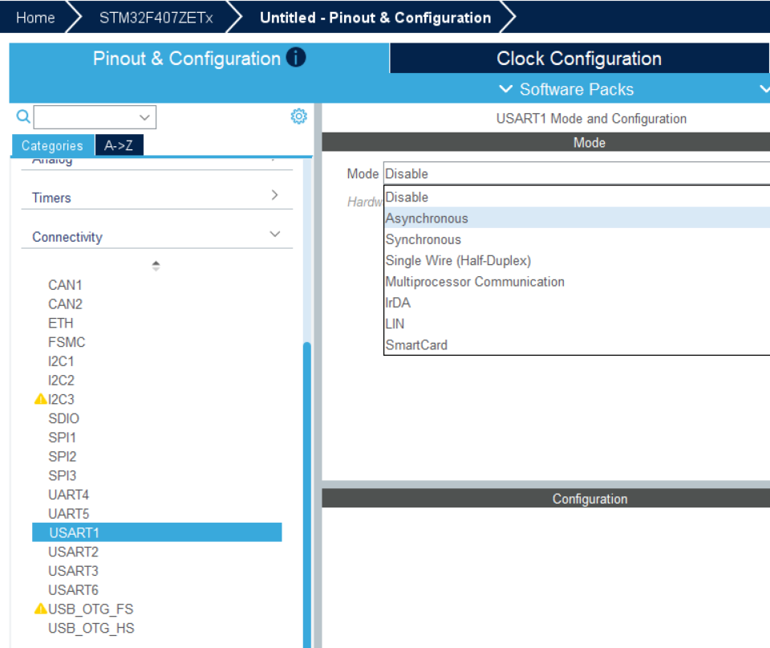
Project 생성
Connectivity -> USART1 -> Asynchronous 선택

Slide 9
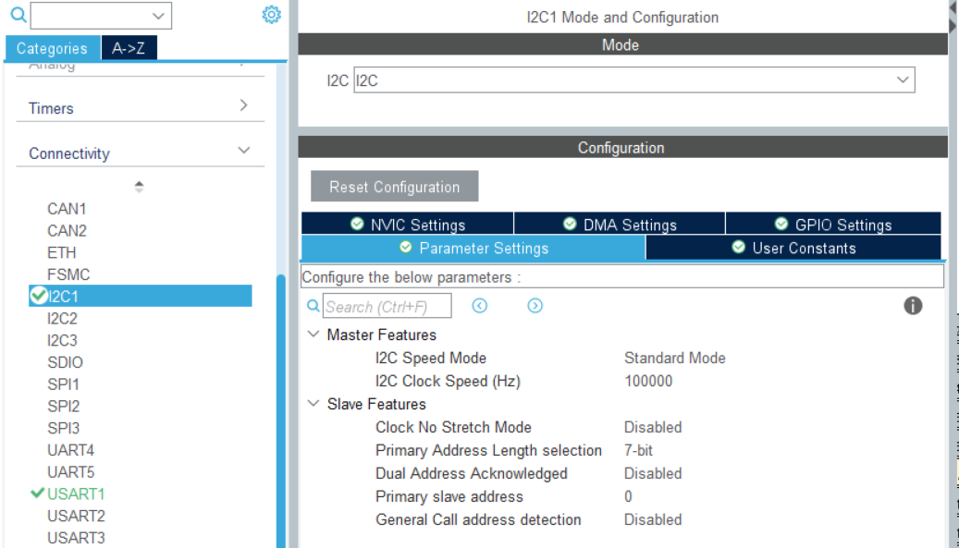
Project 생성
Connectivity -> I2C1 -> Mode -> I2C 선택

Slide 10
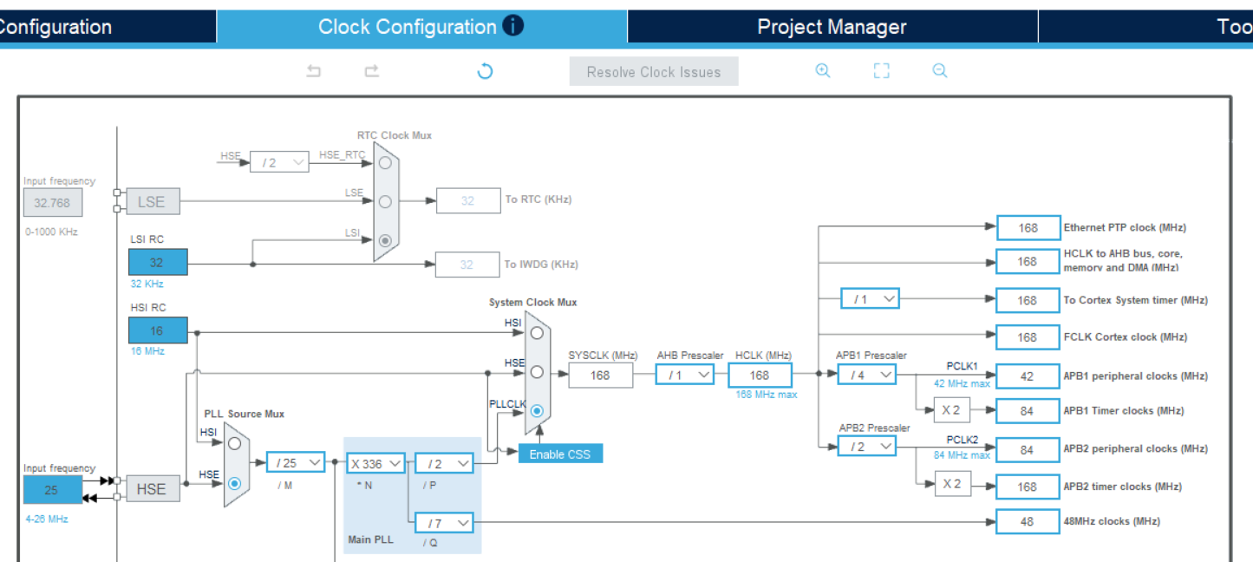
Project 생성
Clock Configuration 클릭 -> Yes 클릭

Slide 11
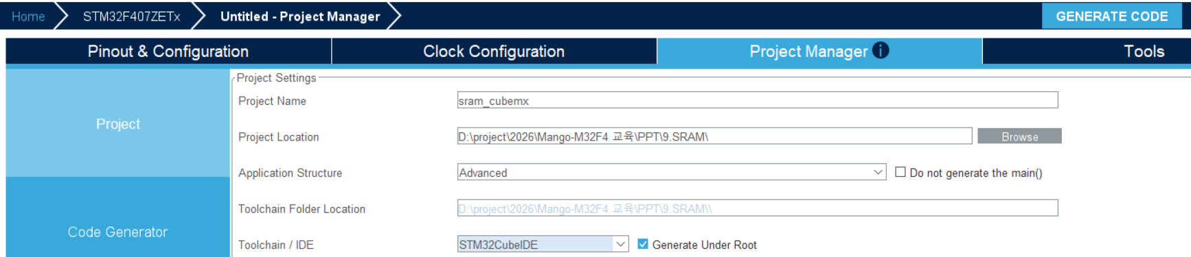
Project 생성
Project Manager에서 Project Name 기입, IDE를 STM32CubeIDE로 선택 후 GENERATE CODE 클릭

Slide 12
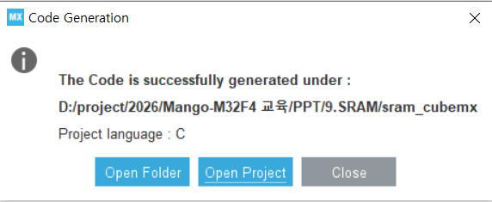
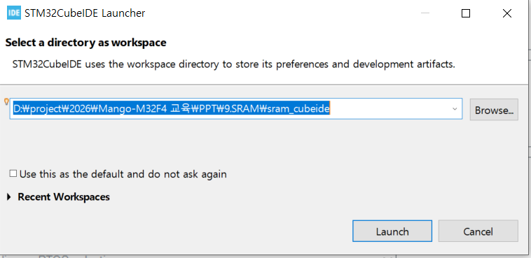
Project 생성
Open Project 클릭하여 STM32CubeIDE 실행, workspace는 CubeMX와 다른 폴더로 지정

Slide 13
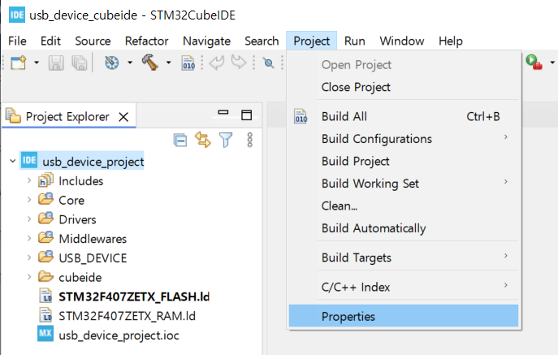
BIN 파일 생성 설정
STM32CubeProgrammer로 시리얼 다운로드하기 위해서는 BIN파일이 필요.
Project -> Properties 클릭

Slide 14
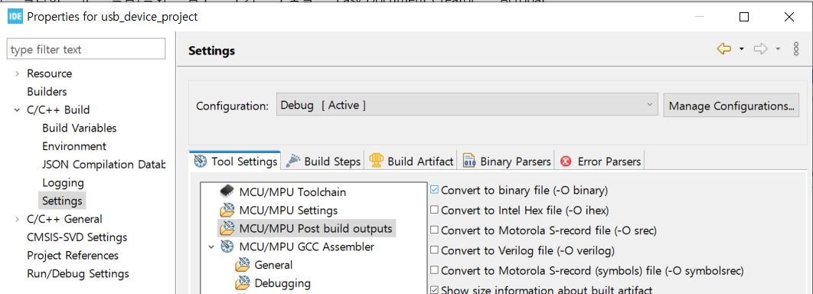
BIN 파일 생성 설정
C/C++ Build -> Settings -> Tool Settings -> MCU/MPU Post build outputs => Convert to binary file(-O binary) 클릭.

Slide 15
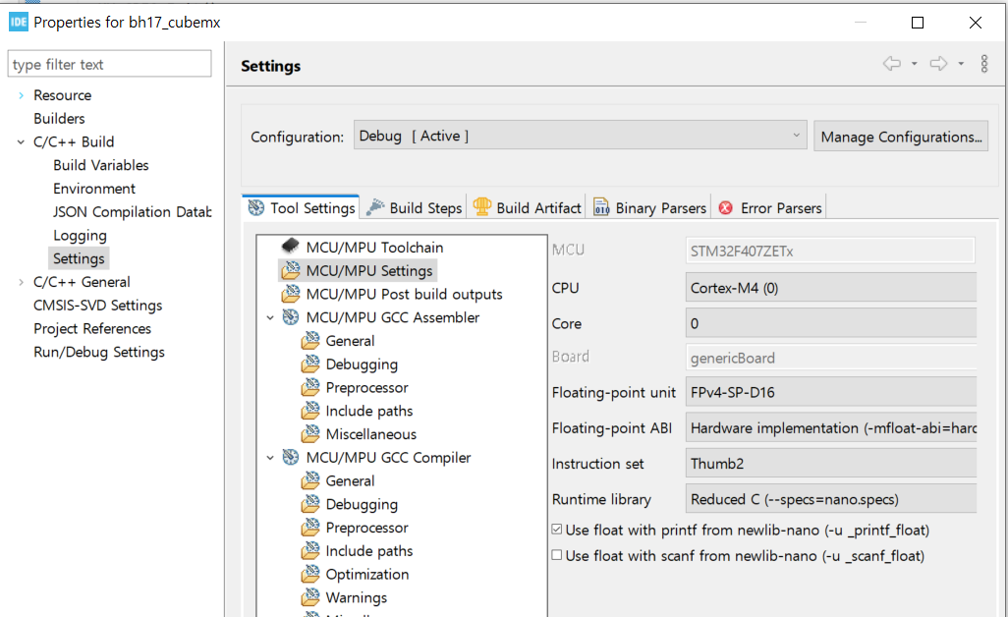
빌드 설정
C/C++ Build -> Settings -> Tool Settings -> MCU/MPU Settings => Use float with printf from newlib-nano(-u _printf_float) 클릭.

Slide 16
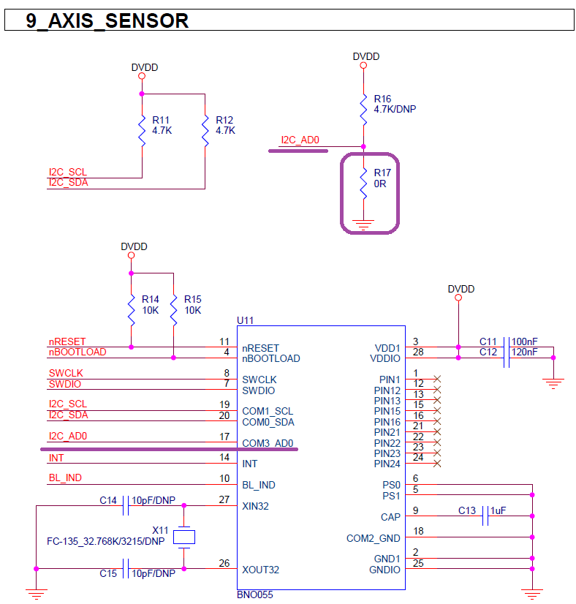
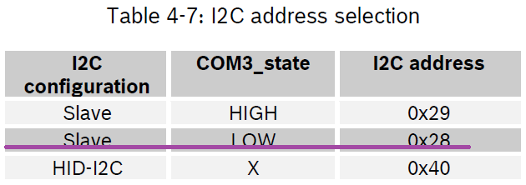
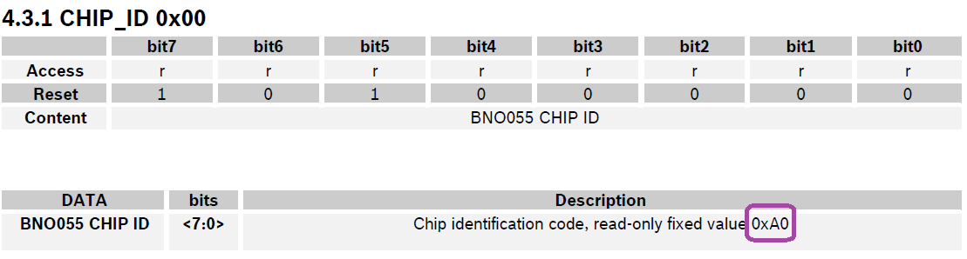
BNO055 데이터시트
Slave Address : 0x28
CHIP_ID_REG : 0x00

Slide 17
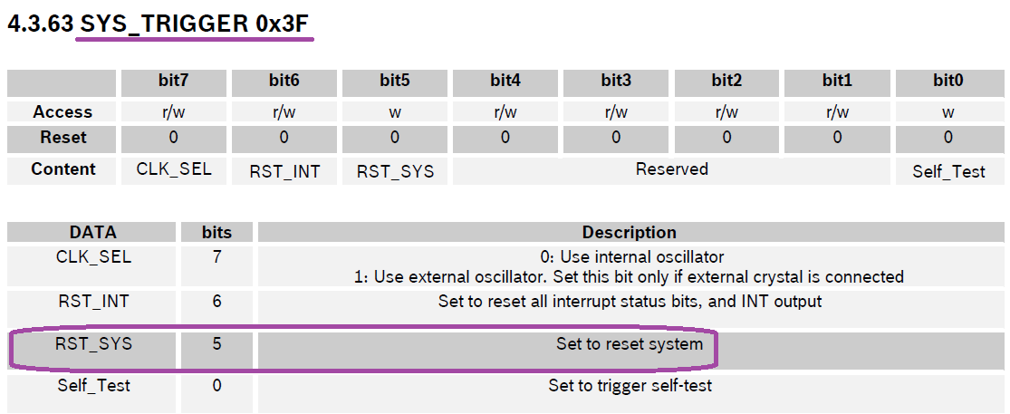
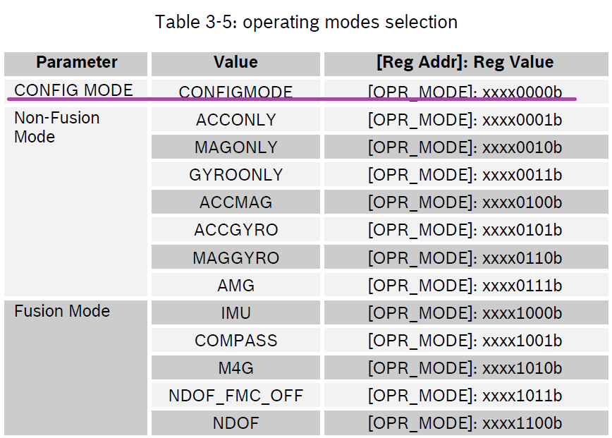
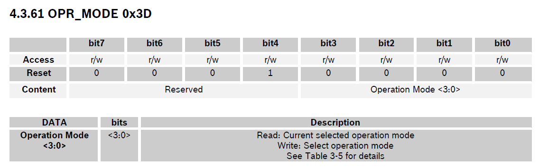
BNO055 데이터시트
S/W reset : 0x3F, 0x20
OPR Mode : 0x3D

Slide 18
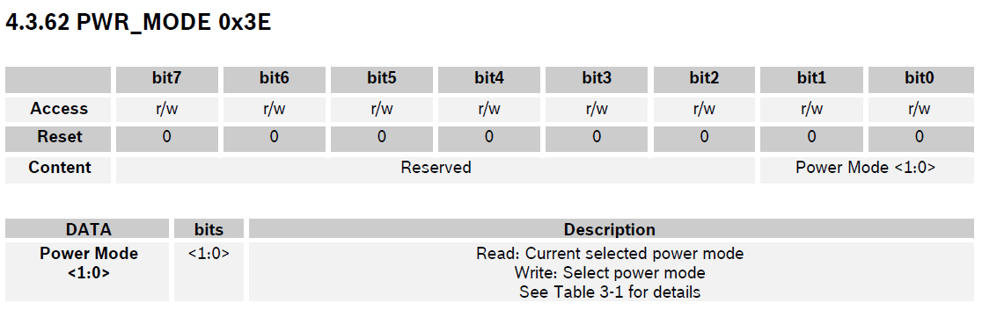
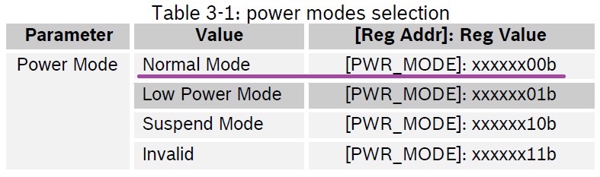
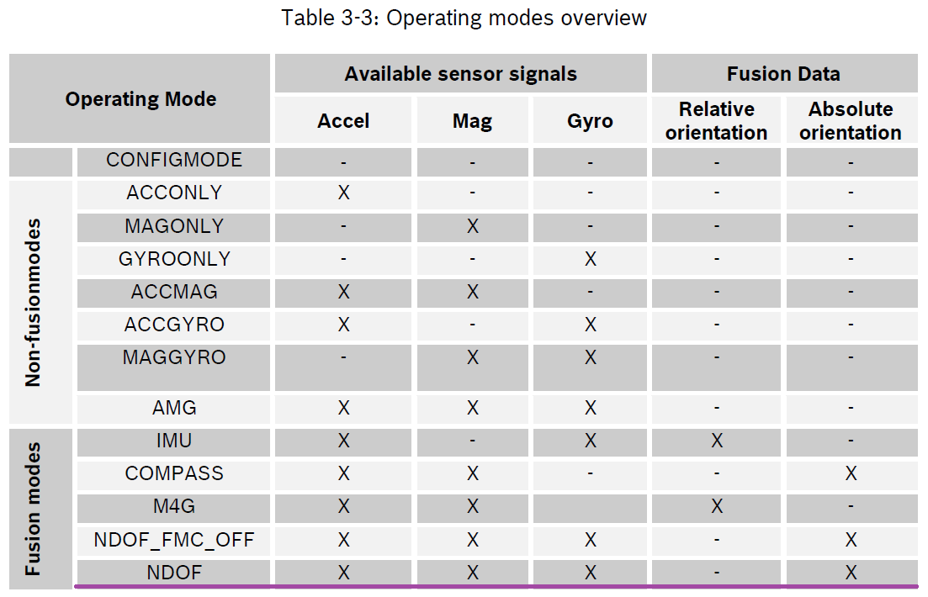
BNO055 데이터시트
Power Mode : 0x3E
NDOF Mode : 0x3D

Slide 19
BNO055 데이터시트
Power Mode : 0x3E
NDOF Mode : 0x3D

Slide 20
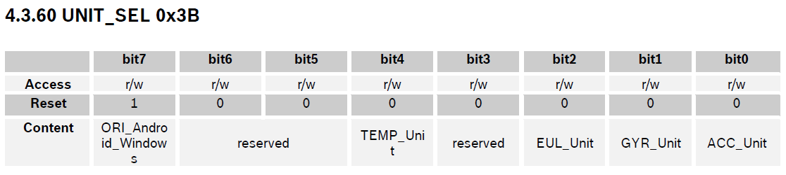
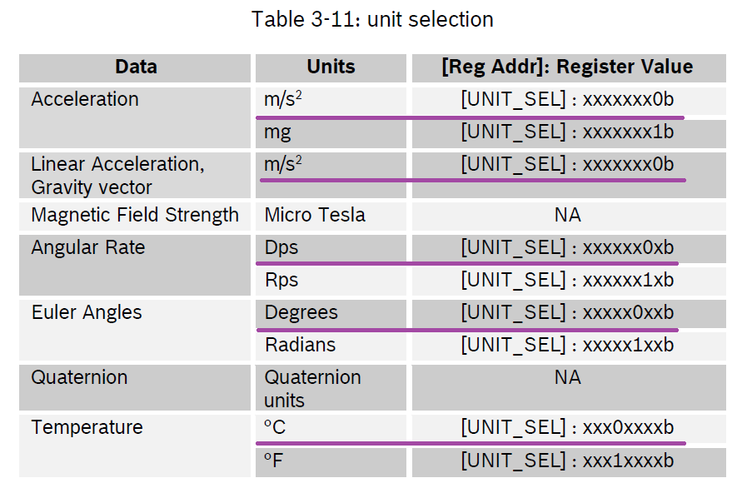
BNO055 데이터시트
UNIT_SEL : 0x3B

Slide 21
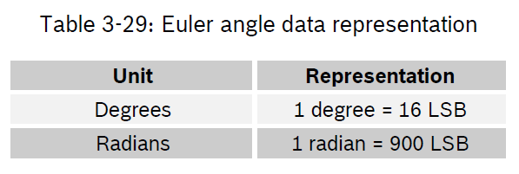
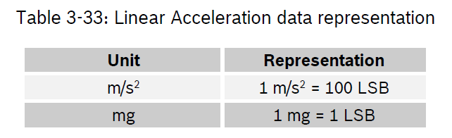
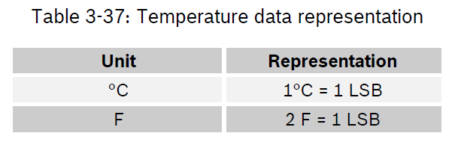
BNO055 데이터시트

Slide 22
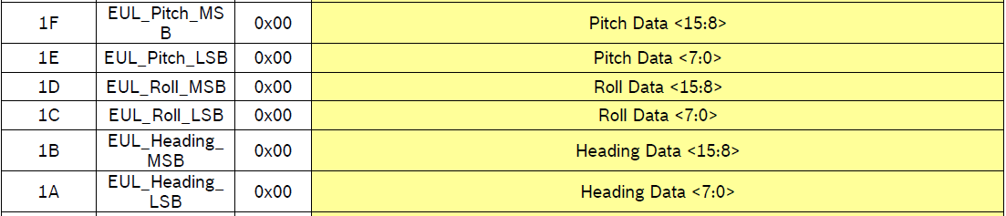
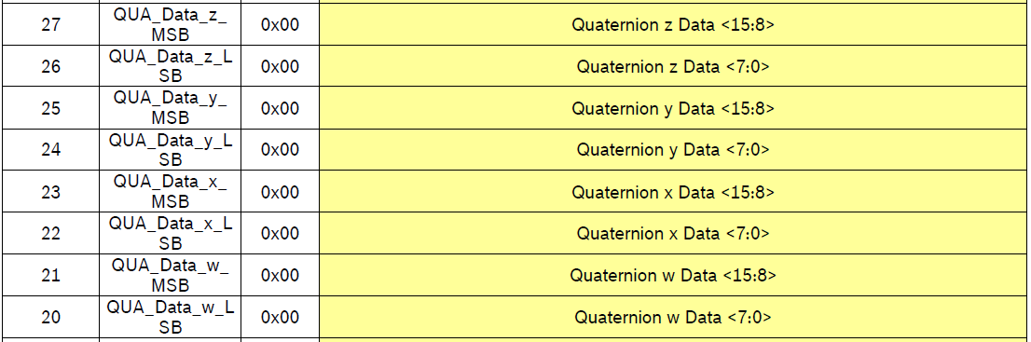
BNO055 데이터시트
Euler angels ( 0x1A ~ 0x1F)
Quaternion ( 0x20 ~ 0x27)

Slide 23
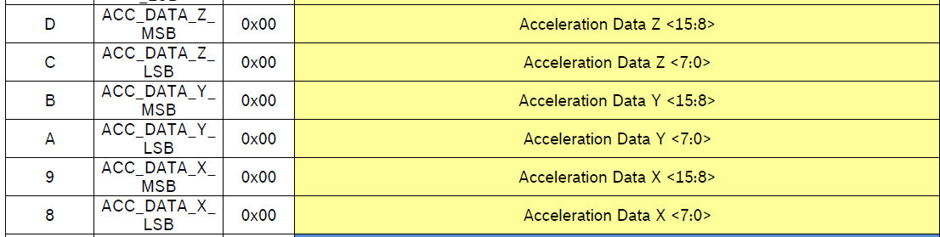
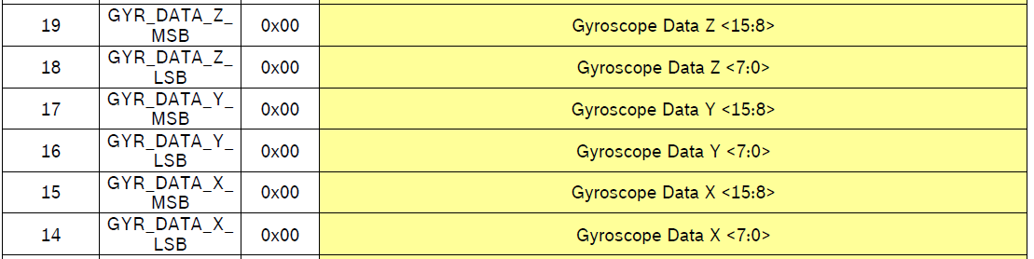
BNO055 데이터시트
Accelerometer ( 0x8 ~ 0xD) : w/ Gravity
Gyroscope ( 0x14 ~ 0x19)

Slide 24
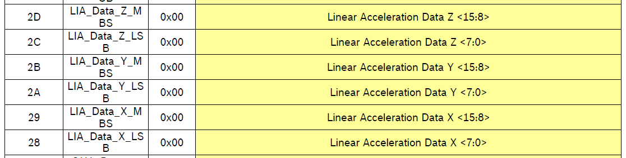
BNO055 데이터시트
Accelerometer ( 0x28 ~ 0x2D) : w/o Gravity
Temperature : 0x34

Slide 25
Code 수정
UART1으로 로그를 내 보내기 위해 아래 코드 추가 : core/src/main_example.c
/* printf → UART1 리디렉션 */
int _write(int file, char *ptr, int len)
{
HAL_UART_Transmit(&huart1, (uint8_t *)ptr, (uint16_t)len, 100);
return len;
}
BNO055의 slave address는 0x28이다.
/* ─────────────────────────────────────────────
* I2C 주소
* COM3 핀 High → 0x29 (default)
* COM3 핀 Low → 0x28
* ─────────────────────────────────────────────*/
#define BNO055_I2C_ADDR_HIGH (0x29 << 1) /* COM3 = HIGH (default) */
#define BNO055_I2C_ADDR_LOW (0x28 << 1) /* COM3 = LOW */

Slide 26
Code 수정
초기화시에 Software Reset를 한다.
BNO055_Status_t BNO055_Init(BNO055_Handle_t *hbno,
I2C_HandleTypeDef *hi2c,
uint8_t i2c_addr,
bool use_ext_crystal)
{
BNO055_Status_t ret;
uint8_t chip_id;
/* ── CHIP_ID 확인 (0xA0 고정) ── */
ret = bno_read_reg(hbno, BNO055_CHIP_ID_REG, &chip_id);
/* ── 소프트웨어 리셋 ── */
ret = BNO055_Reset(hbno);
/* ── CONFIG 모드 진입 확인 ── */
ret = bno_set_mode_internal(hbno, BNO055_MODE_CONFIG);
/* ── 전원 모드: Normal ── */
ret = bno_write_reg(hbno, BNO055_PWR_MODE_REG, BNO055_POWER_NORMAL);
/* ── 단위 설정: m/s², dps, degree, °C, Windows 좌표계 ──
UNIT_SEL[7]=0: Windows [4]=0: °C
[2]=0: degree [1]=0: dps [0]=0: m/s² */
ret = bno_write_reg(hbno, BNO055_UNIT_SEL_REG, 0x00);
/* ── NDOF 모드 진입 (9축 Sensor Fusion) ── */
ret = bno_set_mode_internal(hbno, BNO055_MODE_NDOF);
if (ret != BNO055_OK) return ret;
return BNO055_OK;
}

Slide 27
Code 수정
1초 주기로 센서 데이터를 표시한다.
While (1) {
/* 오일러각 (Fusion 출력) */
if (BNO055_GetEuler(&bno, &euler) == BNO055_OK) {
printf("Euler | Heading=%6.2f Roll=%6.2f Pitch=%6.2f [deg]\r\n",
(double)euler.heading, (double)euler.roll, (double)euler.pitch);
}
/* 쿼터니언 (Fusion 출력) */
if (BNO055_GetQuaternion(&bno, &quat) == BNO055_OK) {
printf("Quat | W=%6.4f X=%6.4f Y=%6.4f Z=%6.4f\r\n", (double)quat.w, (double)quat.x, (double)quat.y, (double)quat.z);
}
/* 가속도 (중력 포함) */
if (BNO055_GetAccel(&bno, &accel) == BNO055_OK) {
printf("Accel | X=%6.2f Y=%6.2f Z=%6.2f [m/s²]\r\n", (double)accel.x, (double)accel.y, (double)accel.z);
}
/* 자이로 */
if (BNO055_GetGyro(&bno, &gyro) == BNO055_OK) {
printf("Gyro | X=%7.2f Y=%7.2f Z=%7.2f [dps]\r\n", (double)gyro.x, (double)gyro.y, (double)gyro.z);
}
/* 선형가속도 (중력 제거, Fusion 출력) */
if (BNO055_GetLinearAccel(&bno, &lia) == BNO055_OK) {
printf("LinAcc | X=%6.2f Y=%6.2f Z=%6.2f [m/s²]\r\n", (double)lia.x, (double)lia.y, (double)lia.z);
}
/* 온도 */
if (BNO055_GetTemperature(&bno, &temp) == BNO055_OK) {
printf("Temp | %d [°C]\r\n", temp);
}
HAL_Delay(1000); /* 1 Hz 출력 */
}

Slide 28
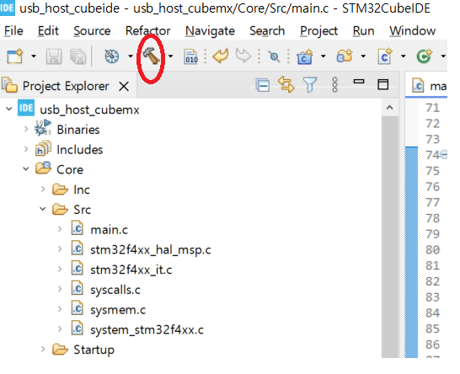
Build
아래 버튼 클릭하여 Build

Slide 29
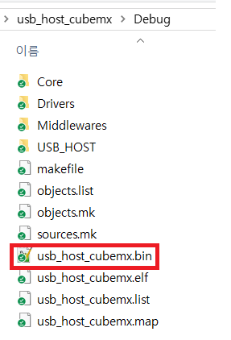
Build 결과물
빌드 결과물 이름은 [프로젝트 이름].bin이다.

Slide 30
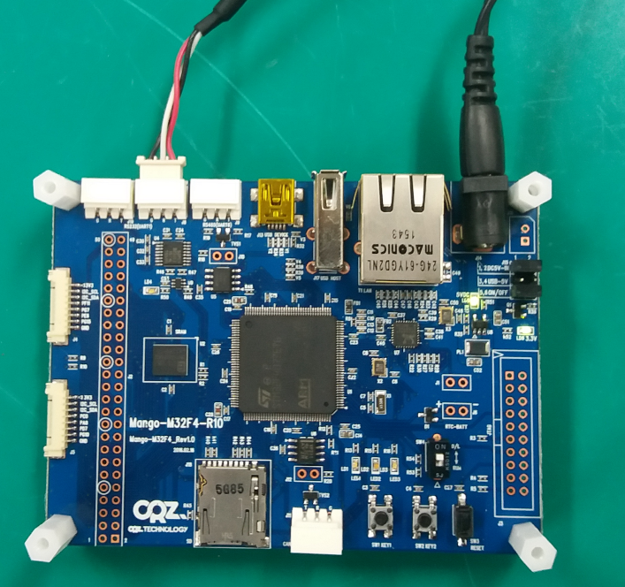
BIN 다운로드
UART1과 연결되어 있는 터미널(Teraterm) 종료.
Mango-M32F4를 다운로드 모드로 설정하고 SW3 리셋 키를 누른다.
5V/2A 어댑터
UART1
Boot Switch
D/L ON
Reset Key

Slide 31
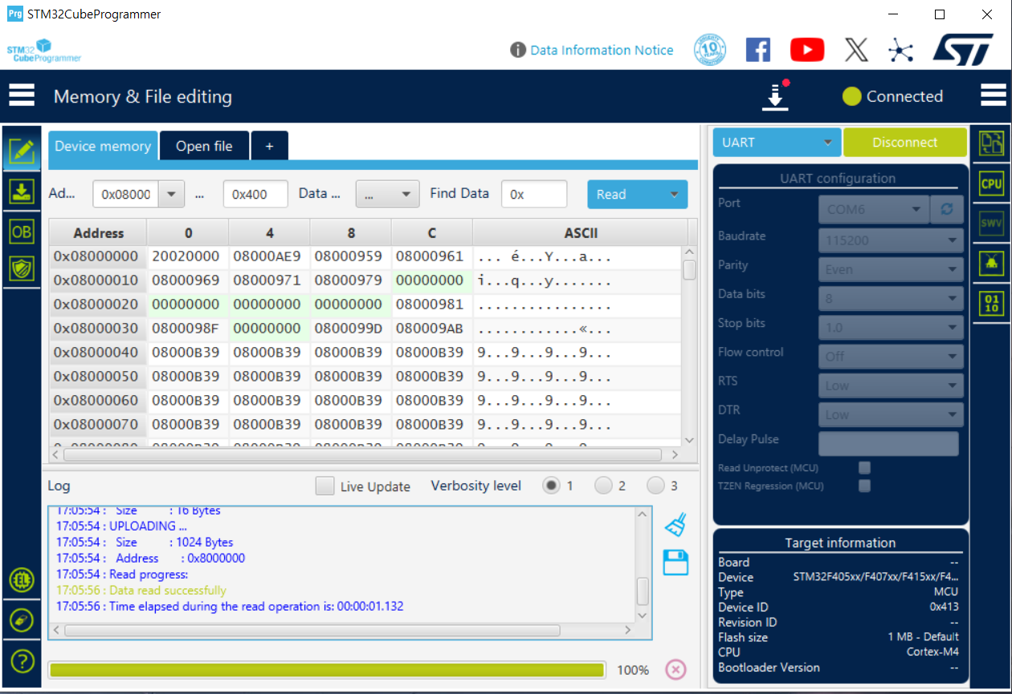
BIN 다운로드
STM32CubeProgrammer를 실행한다.

Slide 32
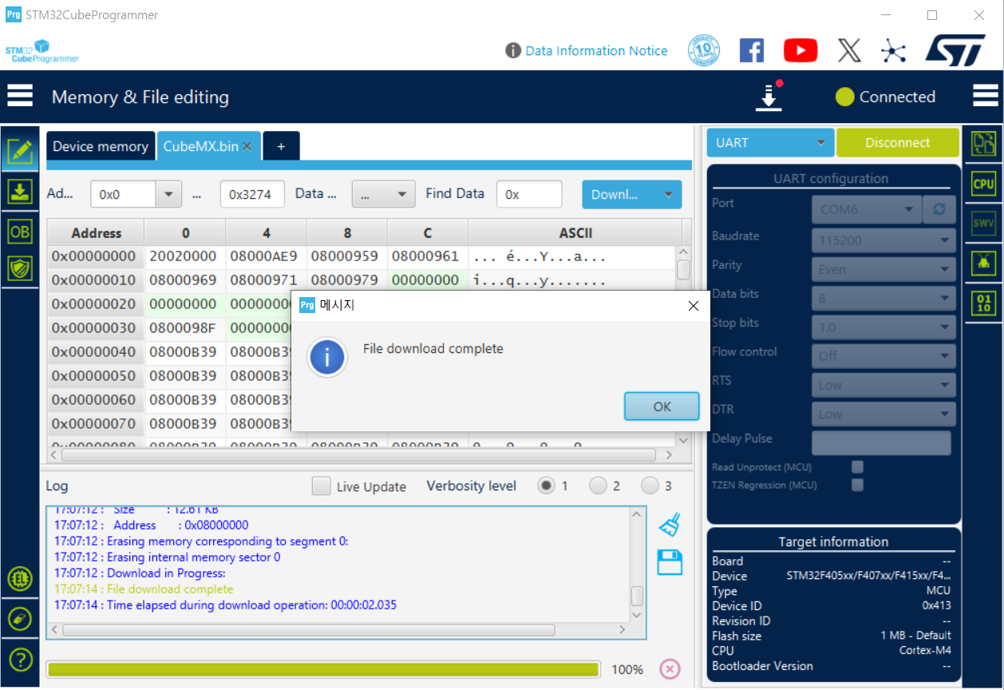
BIN 다운로드
빌드된 BIN 파일을 열어서 다운로드한다.

Slide 33
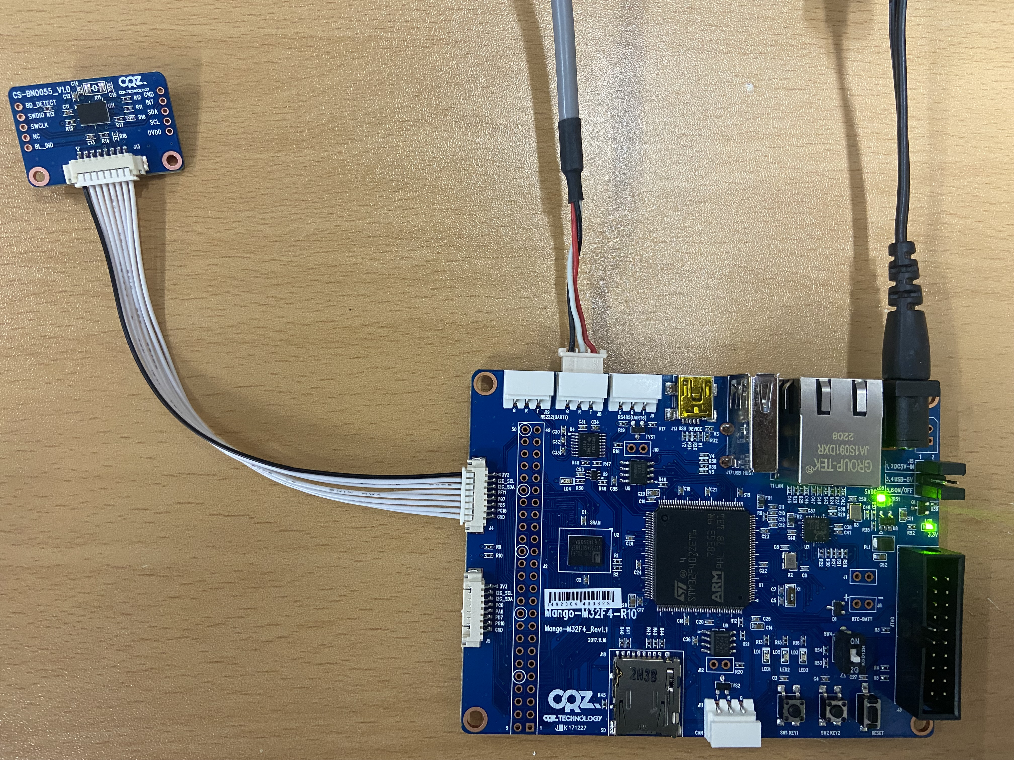
9축 센서 연결
CS-BNO055 센서 보드를 Mango-M32F4 보드의 J4 혹은 J5에 8핀 커넥터를 이용하여 연결한다.

Slide 34
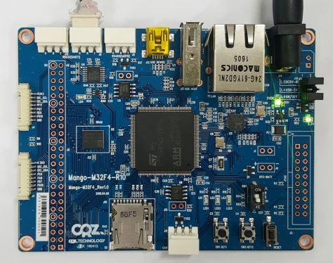
실행결과
STM32CubeProgrammer의 COM Port를 연결해제하고 터미널(Teraterm)을 실행한다.
Mango-M32F4를 실행모드로 설정하고 SW3 리셋 키를 누른다.

Slide 35
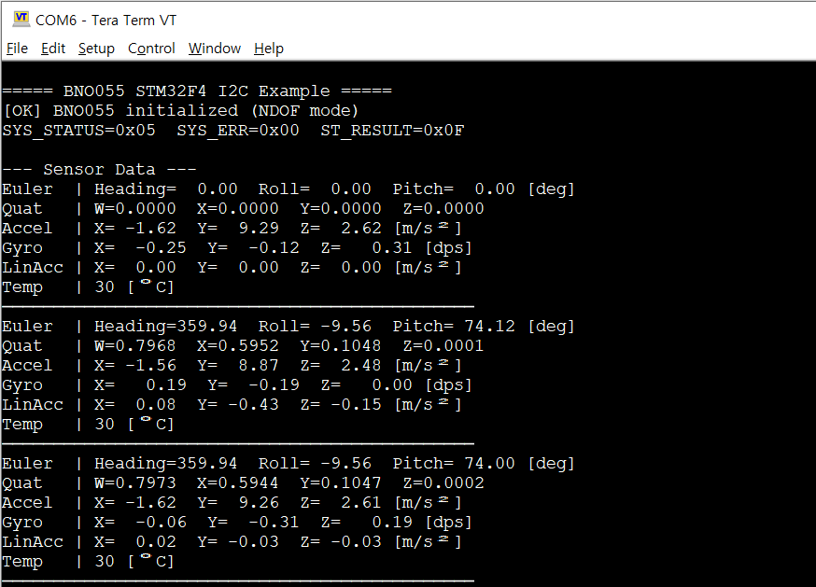
실행결과
9축 센서 데이터가 정상적으로 읽힘.

